Slide 1
Процесний підхід в управлінні організацією

Slide 2
Мета, об’єкт, предмет і структура курсу
Порівняння функціональної і процесної моделі управління
Процесний підхід в управлінні підприємством
Розуміння процесного підходу
Застосування процесного підходу в побудові і управлінні організацією

Slide 3
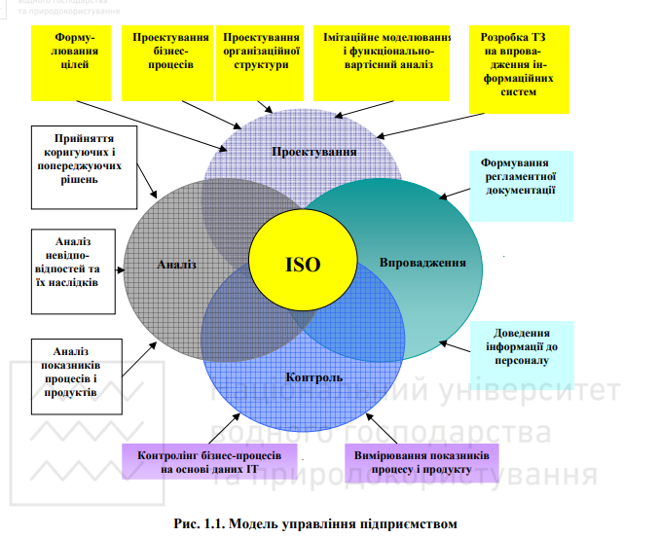
Суттєвість
Повний опис
Нейтральний опис
Вільний від помилок

Slide 4
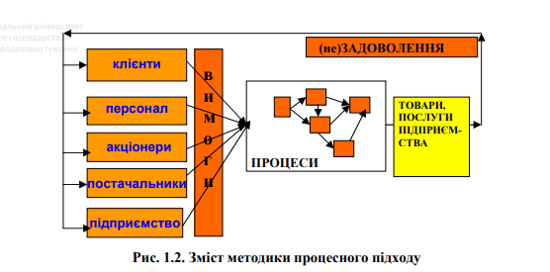
Доречність
Доречним є наведення інформації про державну допомогу;
Суттєвість
Інформація про одержану державну допомогу є суттєвою для користувача;
Необхідно розкривати: вид та форму державної допомоги, обсяги та мету, прийняту облікову політику;
Повний опис
Нейтральний опис
Подання інформації про одержану державну допомогу має бути;
Розкривати інформацію так, щоб можна було розмежувати надходження у вигляді державної допомоги від інших ресурсів;
Вільний від помилок

Slide 5
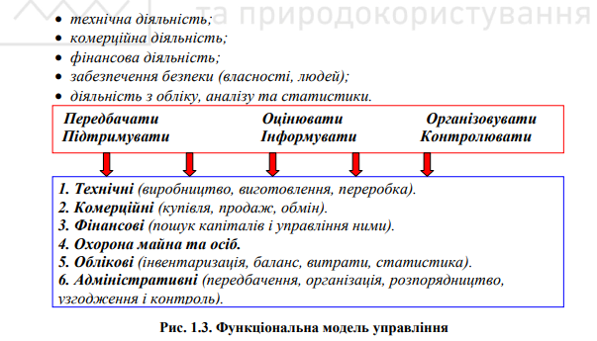
Необхідним є роз’яснення у примітках, що таке явище у вигляді отримання певних ресурсів від держави є державною допомогою;
Зрозумілість
Розкриття інформації про державну допомогу таким чином, щоб звіти різних компаній та звіти підприємства можна було порівняти;
Зіставність
Заінтересований користувач може переглянути дані про державну допомогу у звітах регулятора;
Можливість перевірки
Будь-яка фінансова інформація надана своєчасно є релевантною.
Своєчасність

Slide 6
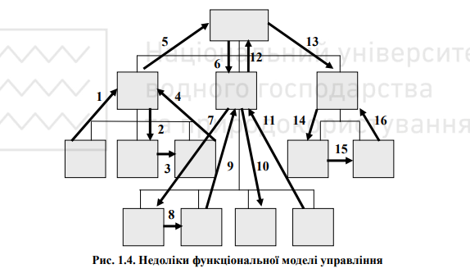
Слугують підґрунтям для розкриття інформації про всі об'єкти обліку
Є базисом для формування професійних суджень бухгалтера
Вказують на сегменти інформації, які важливо наводити у фінансовій звітності

Slide 7
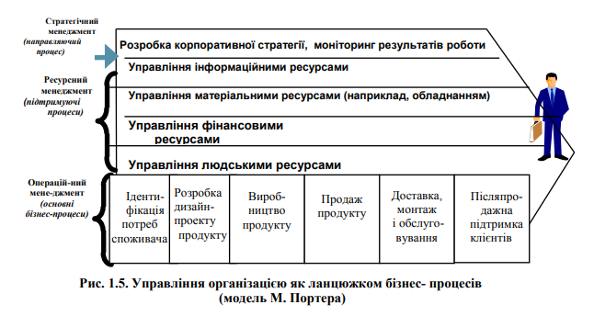
У разі відсутності інформації по методиці відображенні у фінансовій звітності того чи іншого об'єкту бухгалтерського обліку звертайтеся до тексту Концептуальної основи та ви отримаєте відповіді на усі свої запитання.
Містер Кіт
Провідний фахівець з МСФЗ
ПОРАДИ ЕКСПЕРТІВ

Slide 8
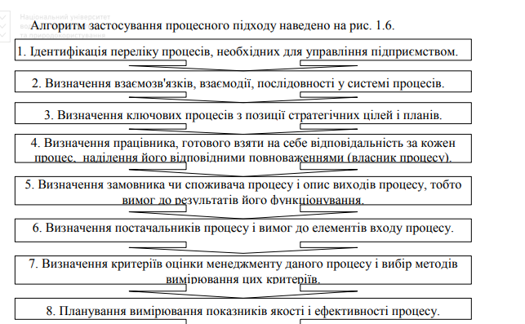

Slide 9
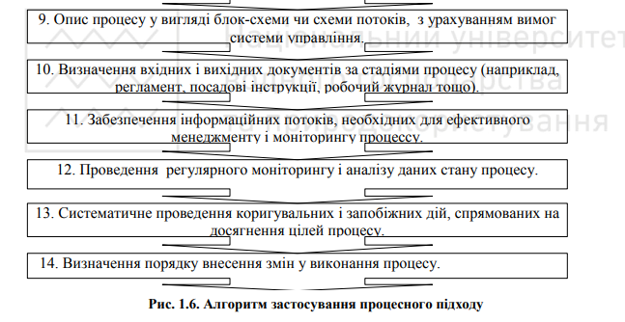

Slide 10
